Slide 2
Ranking de
Creadores de Mercado
Dirección General de Crédito Público
y Tesoro Nacional
2026

Slide 3
Ranking General Acumulado Enero 2026

Slide 4
Ranking General Acumulado Febrero 2026

Slide 5
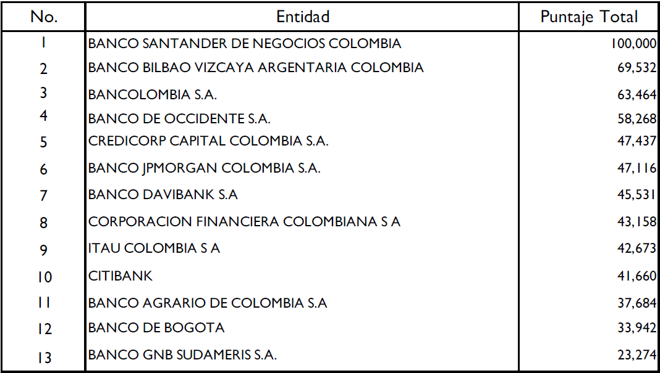
Ranking General Acumulado Marzo 2026

Slide 6
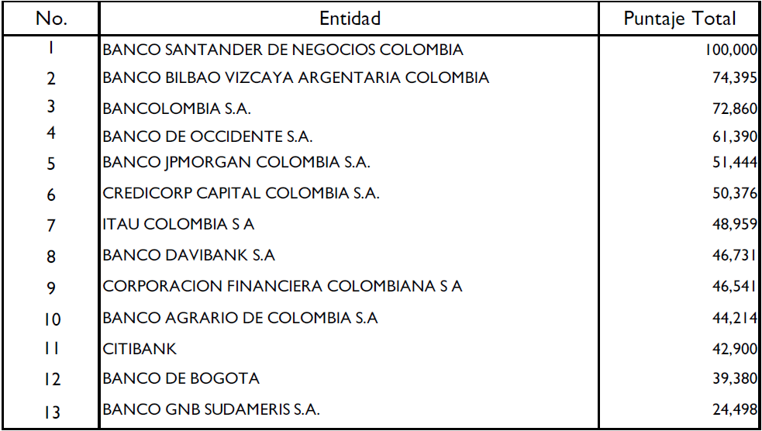
Ranking General Acumulado Abril 2026

